Slide 1

Комитет по молодежной политике, физической культуре, спорту и туризму
Волонтерское движение
МР Илишевский район РБ

Slide 2
Цели и задачи волонтерского движения
Цель:
Развитие волонтерского движения в районе, формирование позитивных установок молодежи на добровольческую деятельность.Оказание позитивного влияния на сверстников при выборе ими жизненных ценностей.
Задачи:
- формирование сплоченного деятельного коллектива волонтеров;
- пропаганда ЗОЖ личным примером;
- содействование утверждению в жизни современного общества идей добра и красоты, духовного и физического совершенствования детей и подростков.

Slide 3
Направление деятельности движения
«Патриотическое воспитание» - шефство над ветеранами и участниками ВОВ, тружениками тыла, одинокими престарелыми людьми.
«Добро и милосердие» - участие в традиционных районных акциях «Неделя добра», «Неделя толерантности» и т.д.
«Здоровый образ жизни» - проведение дней здоровья, профилактических акций «Стоп ВИЧ/СПИД», «День без табака», «Мир без наркотиков» и т.д.

Slide 4
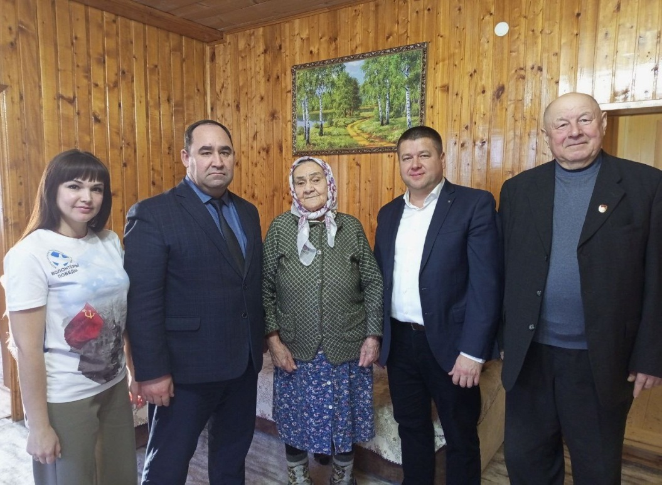
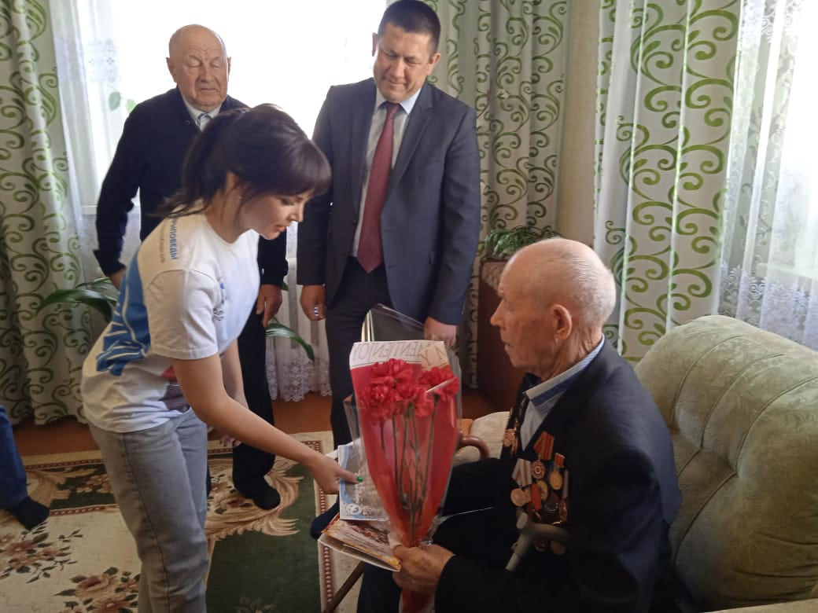
Патриотическое воспитание
Поздравление ветеранов с Днем Победы, Днем снятия блокады Ленинграда

Slide 5
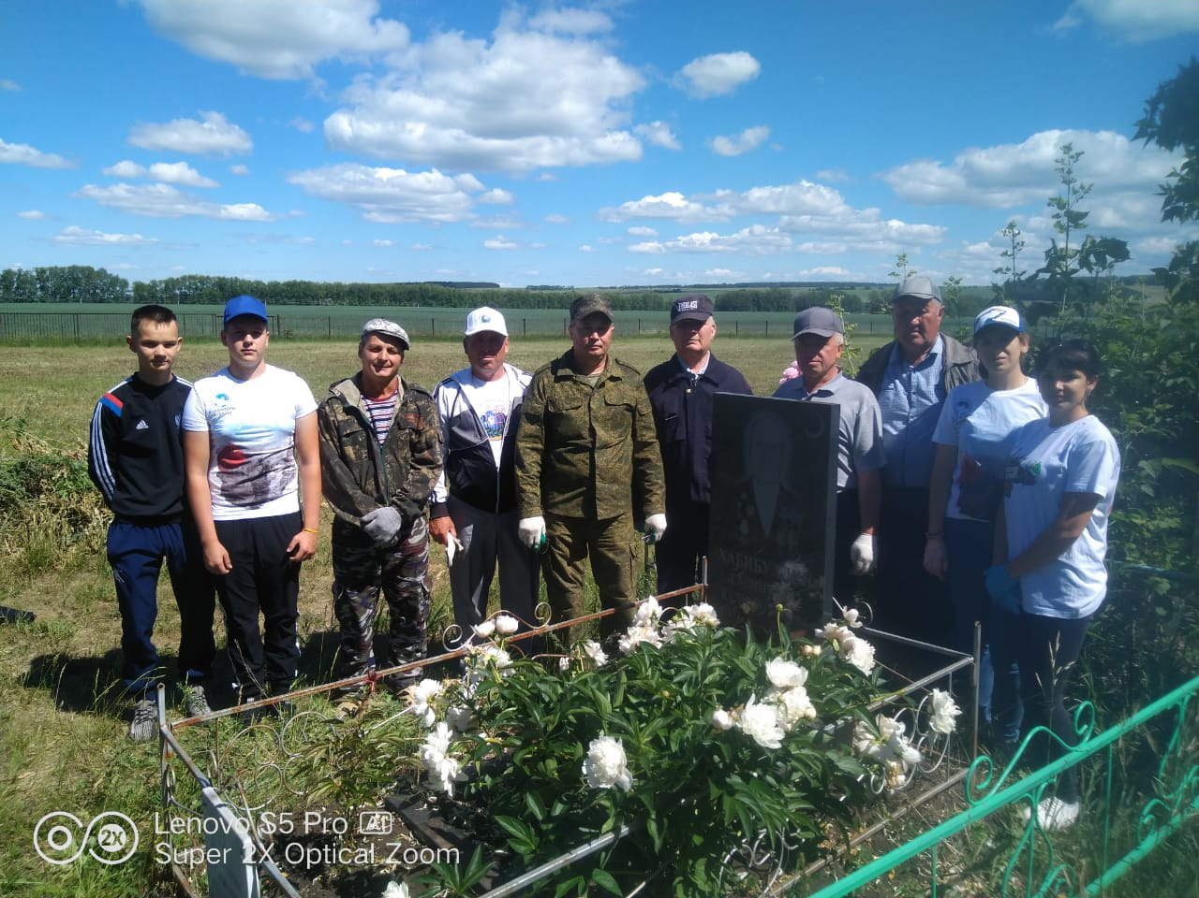
Благоустройство захоронений участников Великой Отечественной войны

Slide 6
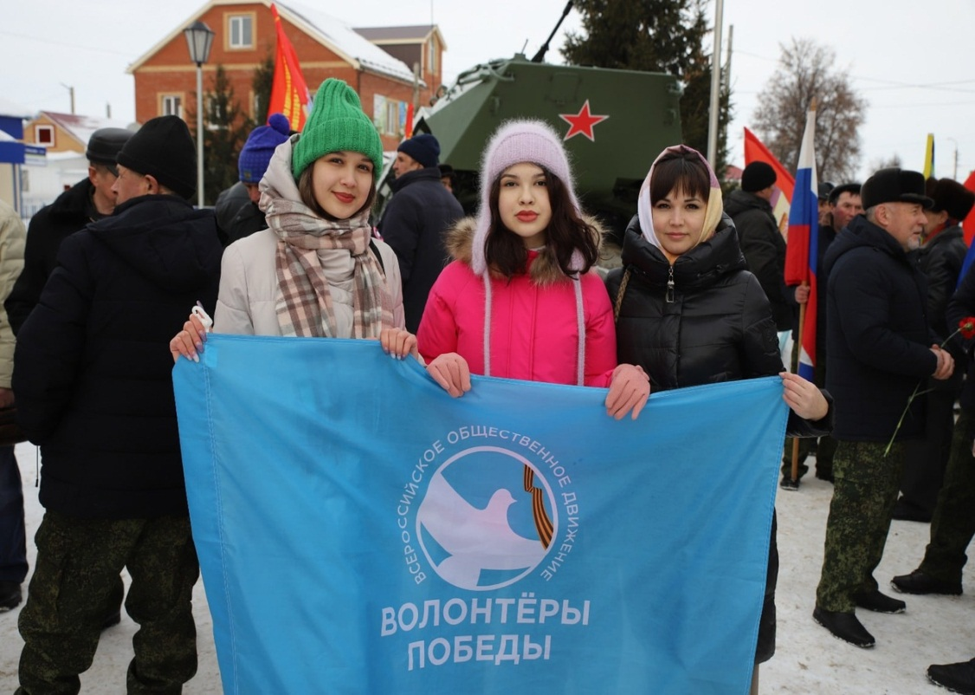
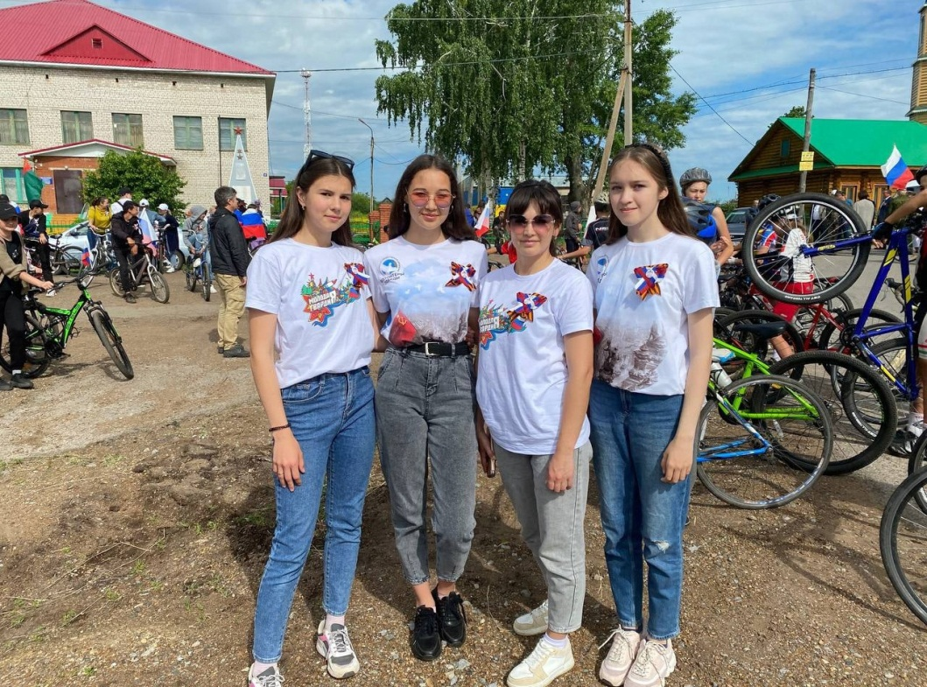
Митинг, посвященный 34 – ой годовщине вывода войск из Афганистана
Велопробег, посвященный 100 – летию М.Гареева

Slide 7
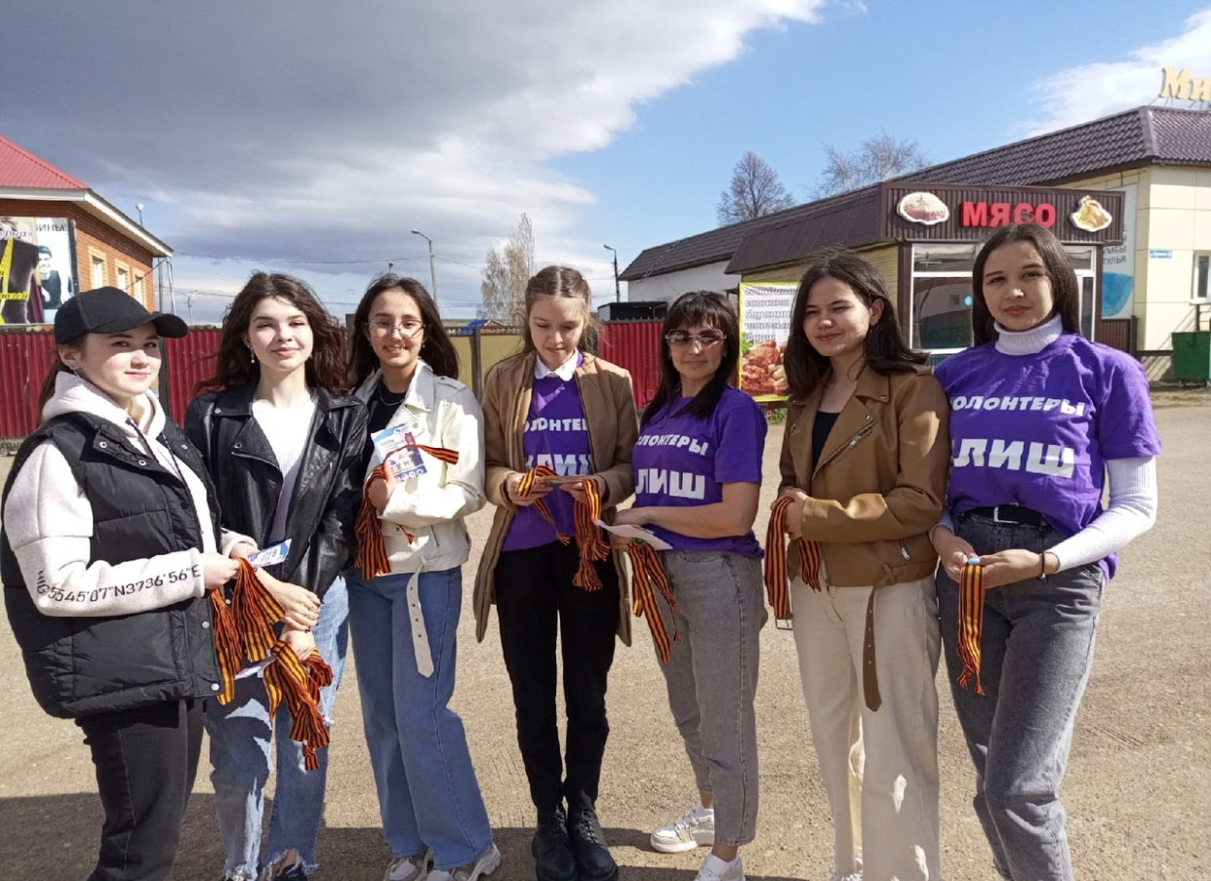
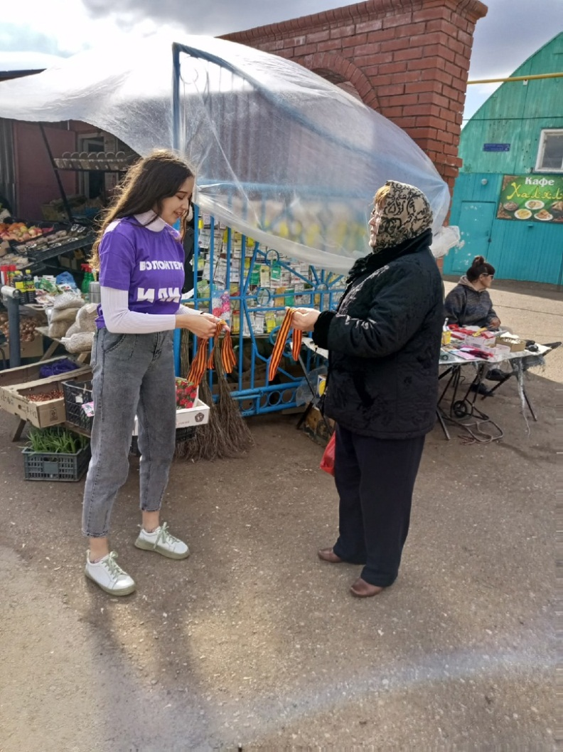
Акция «Георгиевская ленточка»

Slide 8
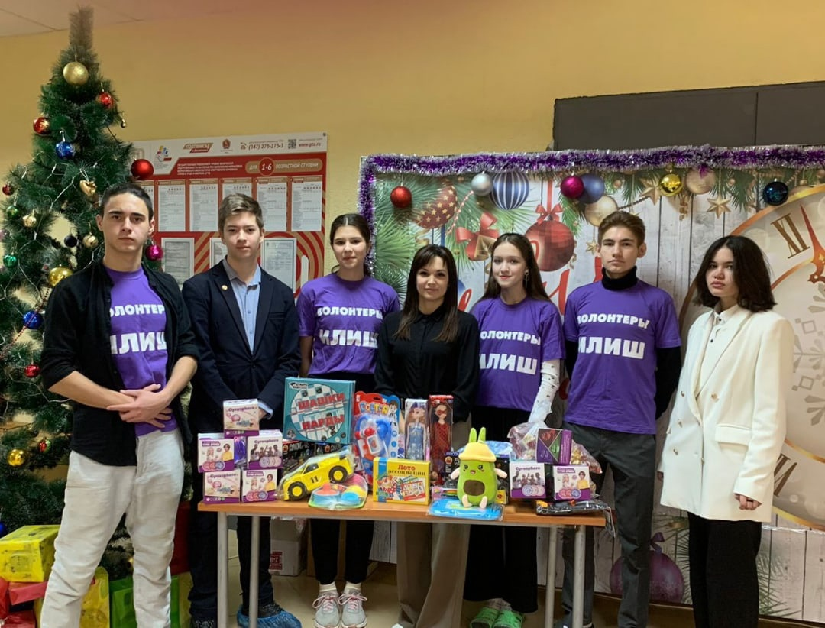
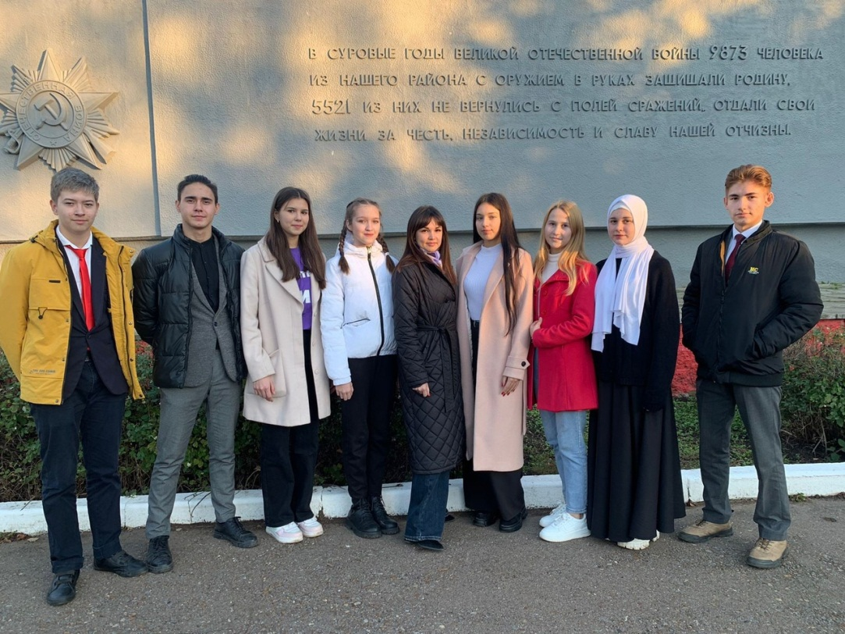
Добро и милосердие
С 17 октября по 6 ноября 2022 г. проходил КОНКУРС ВОЛОНТЁРСКИХ ИНИЦИАТИВ "ВРЕМЯ ВОЗМОЖНОСТЕЙ" в рамках регионального проекта «Помогать и созидать просто», который реализуется Фондом социального, культурного и экономического развития Уфы "Общественный фонд развития города" Команда волонтеров Комитета по молодежной политике и спорту «Аҡ ҡоштар» оказалась в числе победителей с инициативой «Новогодние чудеса» для детей и родственников участников специальной военной операции.

Slide 9
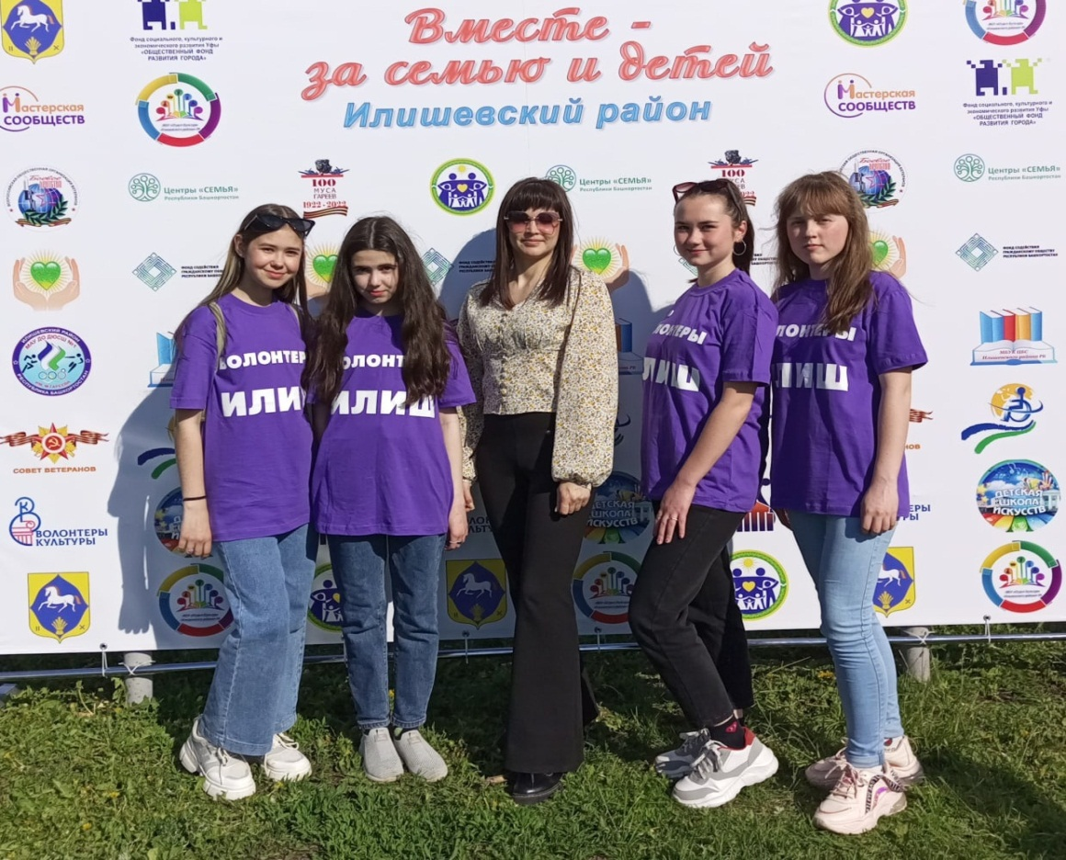
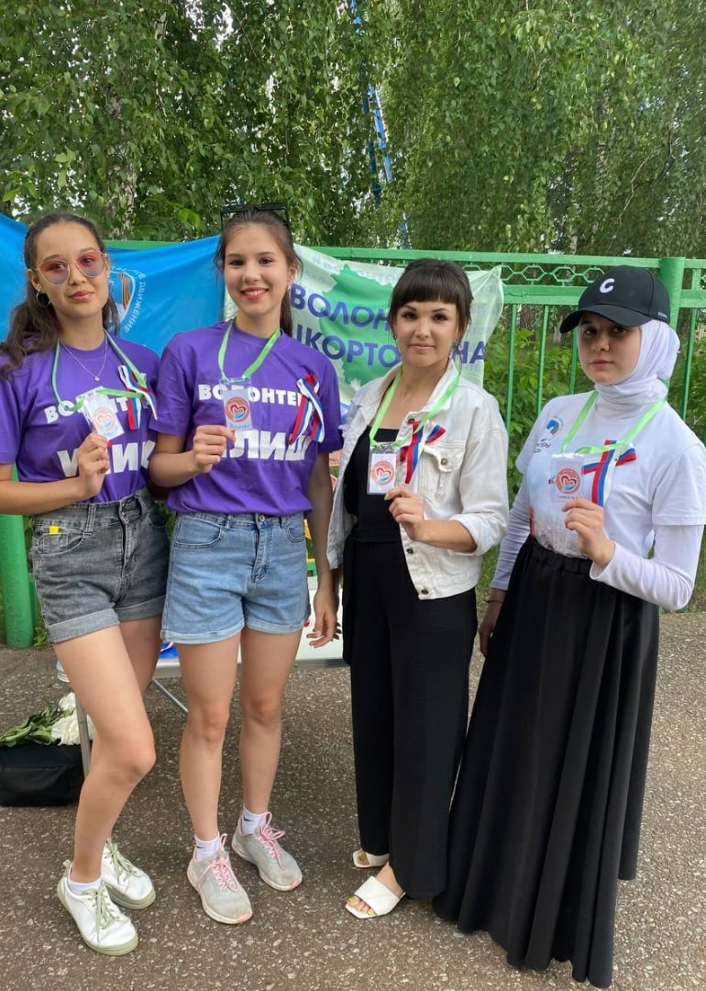
Семейный праздник – фестиваль «Вместе за семью и детей»
Молодежная площадка ко Дню молодежи «Я - волонтер»

Slide 10
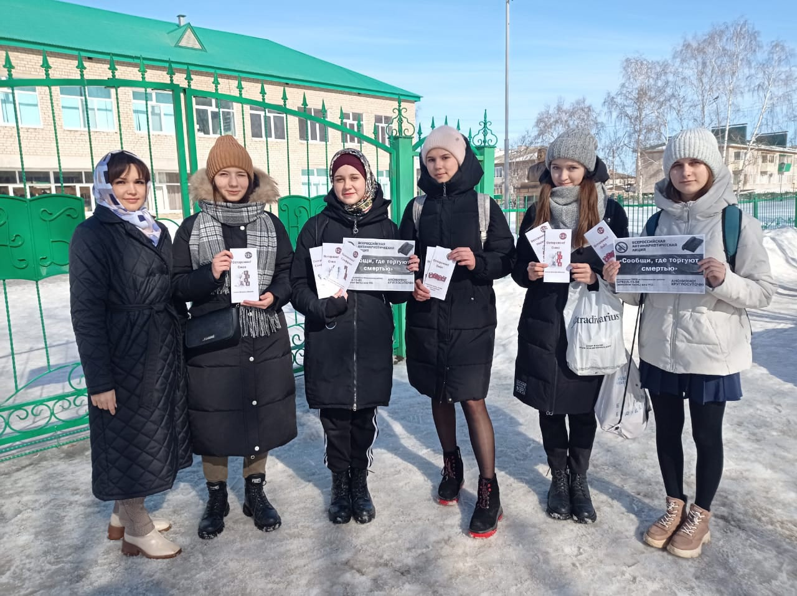
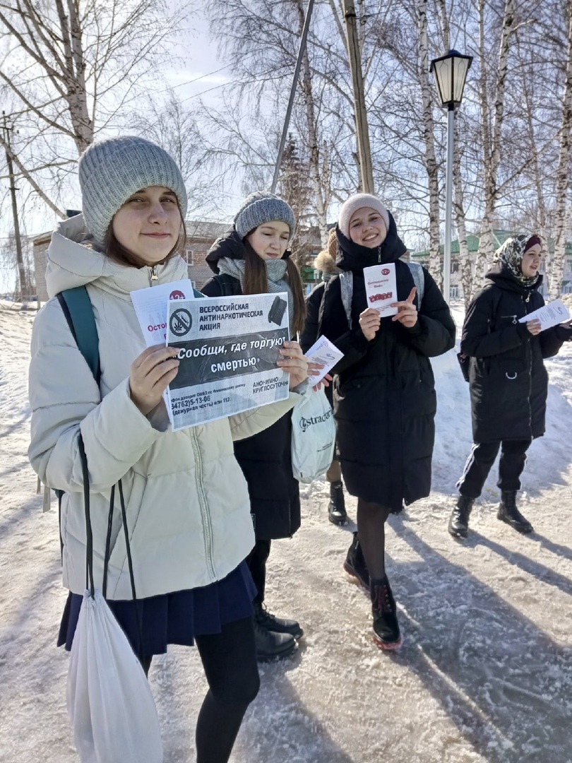
Профилактическая акция «Сообщи, где торгуют смертью»

Slide 11
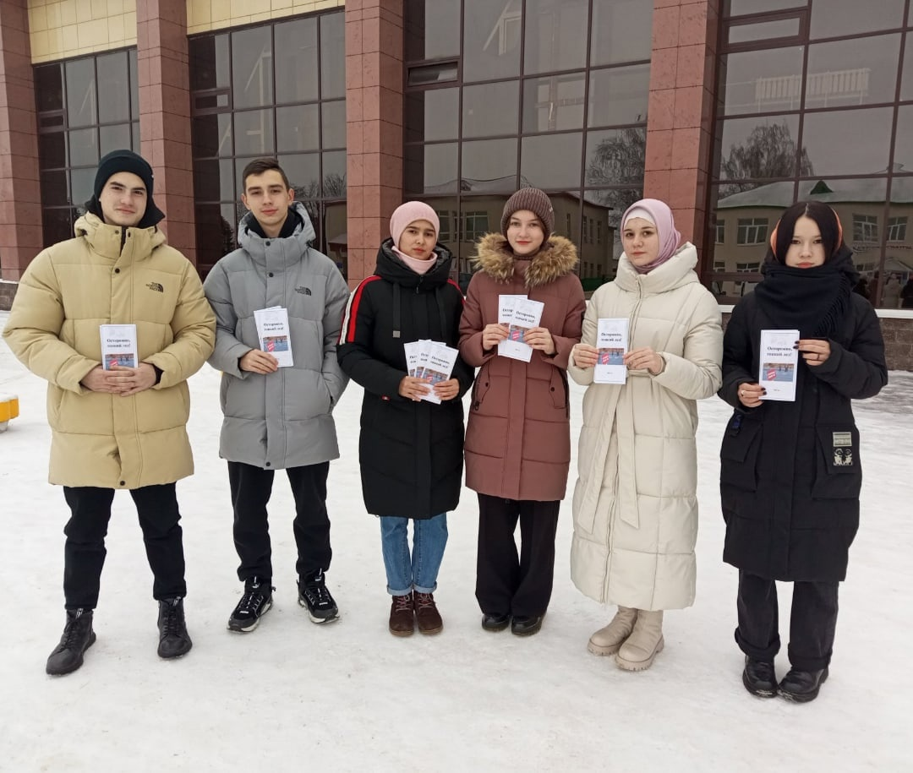
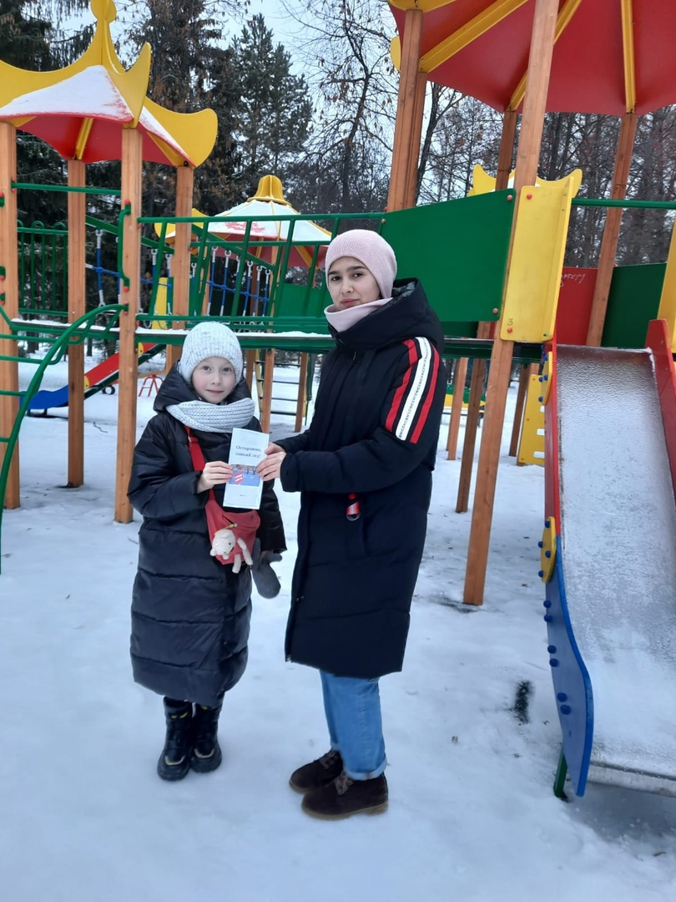
Профилактическая акция «Осторожно, тонкий лед!»

Slide 12
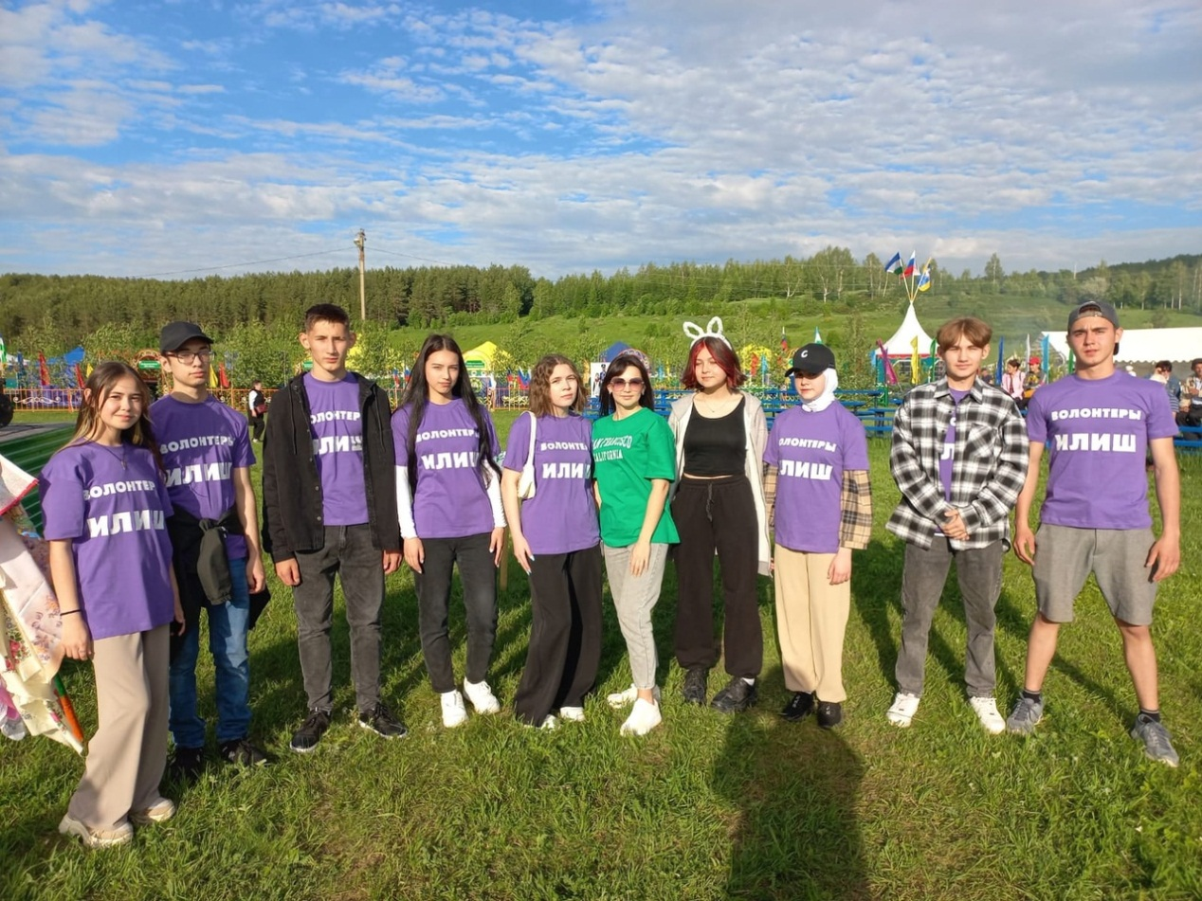
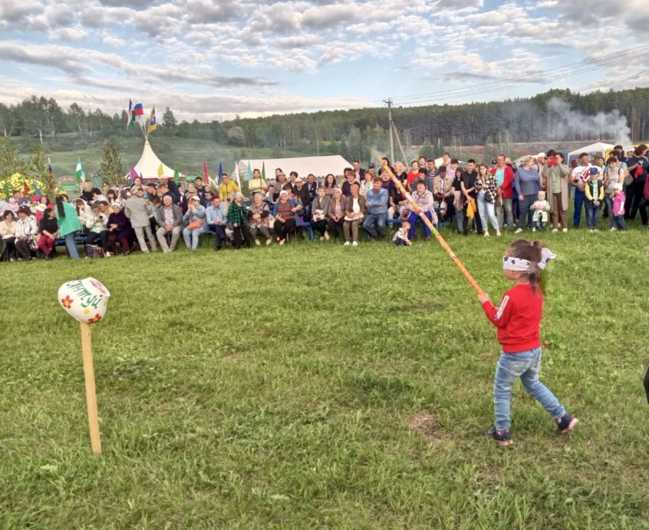
Вечерний сабантуй 2022. Проведение спортивных игр.

Slide 13
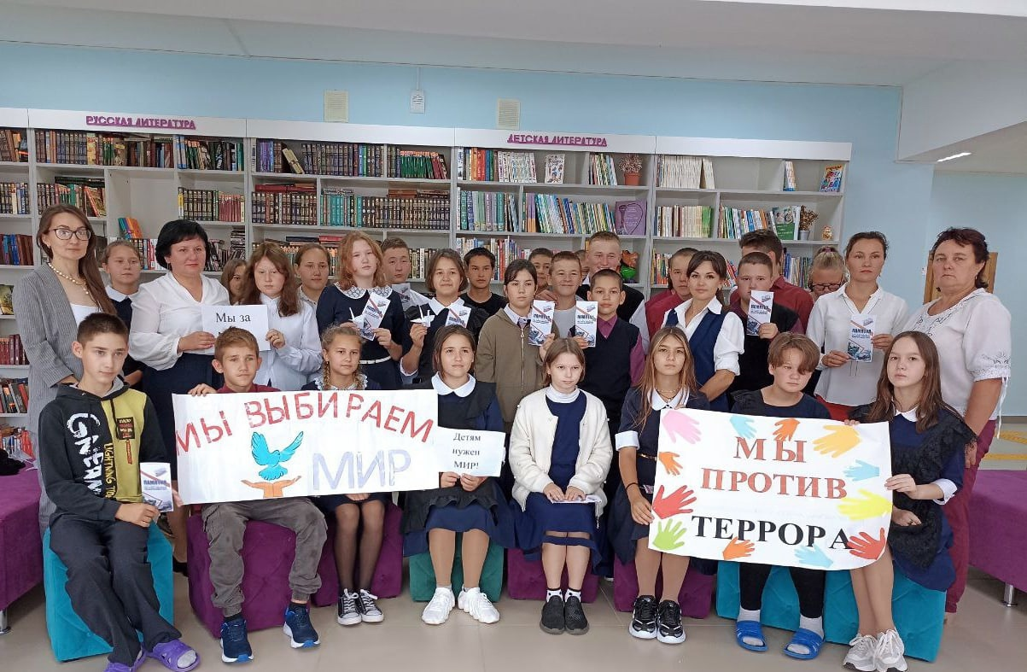
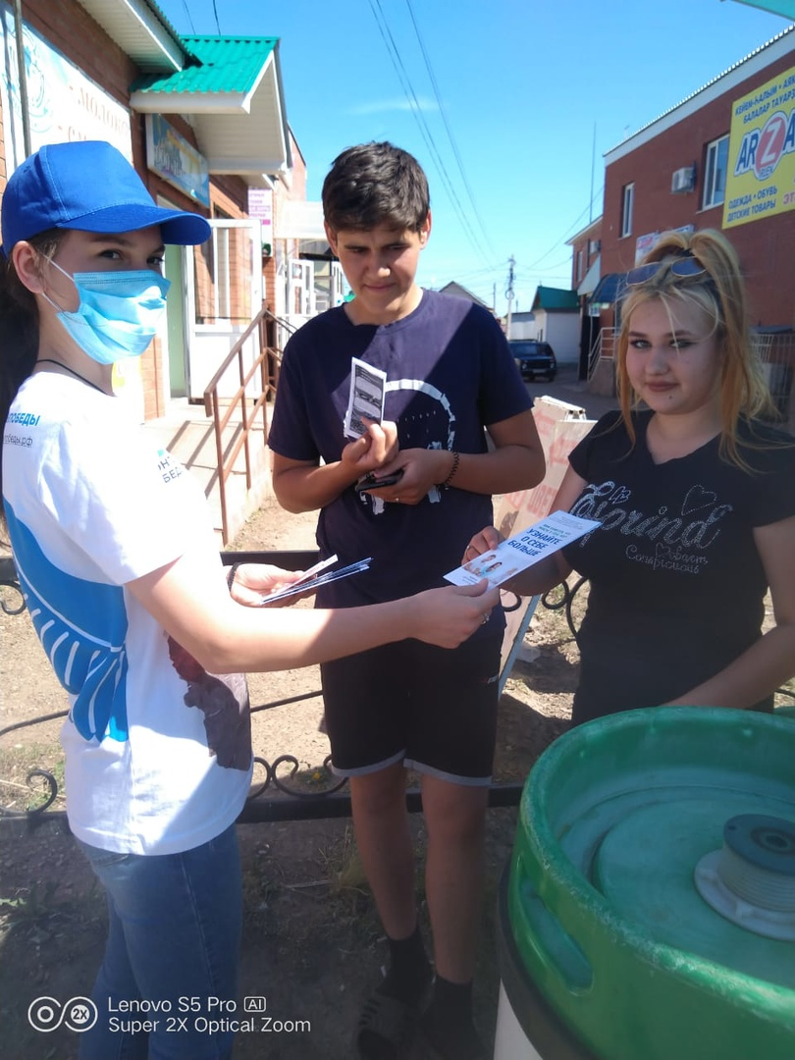
Акция «Мы против террора»

